Slide 1
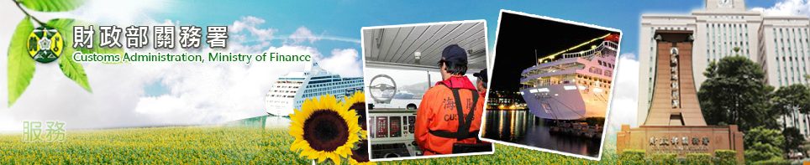
戰略性高科技貨品(SHTC)
報告人:業務二組 張護民

Slide 2
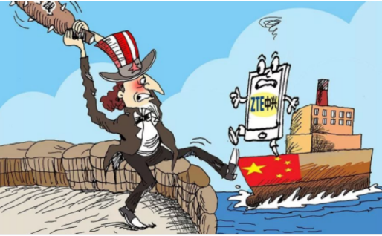
新聞分享
to伊朗
嚴厲的山姆大叔VS.中興通訊
7年禁購
美國關鍵
零組件
200億
人民幣
損失
7.5萬
員工
失業

Slide 3
簡報大綱
SHTC緣起與相關規定
SHTC種類與出口管制
案例分享
結論與建議

Slide 4
SHTC出口管制緣起
2001.911事件發生後，為防止國際恐佈活動發生，國際出口管制組織紛紛強化出口管制政策，以美國為首之西方國家頻頻關切台灣可能成為恐怖組織及支持恐怖主義國家獲取SHTC之來源國 。
我國為兼顧貿易安全與便捷，防止恐怖份子透過臺灣取得發展核武及大規模毀滅性武器所需要之設備、材料及關鍵零組件，非常重視戰略性高科技貨品(SHTC)進出口的管理。
國際出口管制組織所列管的清單
瓦聖納協議（WA）
飛彈技術管制協議（MTCR）
核子供應國集團（NSG）
澳洲集團（AG）
聯合國禁止化學武器公約（CWG）
2008.12.26國貿局公告
歐盟軍商兩用貨品及出口技術管制清單
歐盟一般軍用貨品清單
2018.2國貿局公告
軍商兩用貨品及出口技術管制清單
一般軍用貨品清單

Slide 5
什麼是戰略性高科技貨品(SHTC)」?
「 戰略性高科技貨品」(Strategic Hi-Tech Commodity,簡稱SHTC) 泛指所有可供作生產或發展核子、生化、飛彈等軍事武器之貨品。
貨品清單
最終用途
最終使用人
國外交易對象：
國際出口管制實體名單
主管機關公告之特定對象
不知使用人？
交易對象無經商背景？
不懂規格、用途卻要買？
買了不安裝、無訓練及維護？
無理由卻不知運送日期？
運送地點為目的地以外？
收貨人為承攬業？
臨時變更收貨人、地點？
核子、生化、飛彈之軍事用途！
不知用途？
產品功能與業務需求不符？
產品規格與進口國技術不相等！
價格、貿易或付款方式不合國際貿易方式？

Slide 6
SHTC法源與相關規定（一）
法律：
貿易法13條、貿易法27條、27-1、27-2
法規命令：
戰略性高科技貨品輸出入管理辦法
戰略性高科技貨品種類及輸出管制地區

Slide 7
SHTC法源與相關規定（一）
貿易法第13條：
為確保國家安全，履行國際合作及協定，加強管理戰略性高科技貨品之輸出入及流向，以利引進高科技貨品之需要，其輸出入應符合下列規定：
一、非經許可，不得輸出。
二、經核發輸入證明文件者，非經許可，不得變更進口人或轉 往第三國家、地區。
三、應據實申報用途及最終使用人，非經許可，不得擅自變更。
輸往管制地區之特定戰略性高科技貨品，非經許可，不得經由我國通商口岸過境、轉口或進儲保稅倉庫、物流中心及自由貿易港區。

Slide 8
SHTC法源與相關規定（二）
貿易法第27條【刑罰】：
輸出入戰略性高科技貨品有下列情形之一者，處5年以下有期徒刑、拘役或科或併科新臺幣150萬元以下罰金：
一、未經許可，輸往管制地區。
二、經核發輸入證明文件後，未經許可，於輸入前轉往管制地區。
三、輸入後，未經許可，擅自變更原申報用途或最終使用人，供作 生產、發展核子、生化、飛彈等軍事武器之用。
法人之代表人、法人或自然人之代理人、受雇人或其他從業人員，其執行業務犯前項之罪者，除處罰其行為人外，對該法人或自然人亦科以前項之罰金。

Slide 9
SHTC法源與相關規定（三）
貿易法第27條之1【行政罰】：
有貿易法第27條所定違法情形之一者，由貿易局停止其1個月以上1年以下輸出、輸入或輸出入貨品或撤銷進出口廠商登記
貿易法第27條之2【行政罰】：
輸出入戰略性高科技貨品有下列情形之一者，經濟部國際貿易局得處新臺幣3萬元以上30萬元以下罰鍰、停止其1個月以上1年以下輸出、輸入或輸出入貨品或廢止其出進口廠商登記：
一、未經許可，輸往管制地區以外地區。
二、經核發輸入證明文件後，未經許可，變更進口人或轉往管制 地區以外之第三國家、地區。
三、輸入後，未經許可，擅自變更原申報用途或最終使用人，而 非供作生產、發展核子、生化、飛彈等軍事武器之用。違反 第十三條第二項規定之特定戰略性高科技貨品，主管機關得 予以沒入。

Slide 10
SHTC出口管制地區及種類
輸出管制區：伊朗、伊拉克、北韓、大陸、蘇丹及敘利亞。
前項大陸地區之輸出管制，限化學機械研磨機、光阻剝除機、光阻顯影機、快速高溫熱處理機、沉積設備、洗淨設備、乾燥機、電子顯微鏡、蝕刻機、離子植入機、光阻塗佈機、微影設備等十二類半導體晶圓製造設備；其他戰略性高科技貨品輸往大陸地區適用非管制地區之規定。
※如屬投資行為，應檢附經濟部投資審議委員會核准文件。
※如屬非投資行為，應附切結書，事先向國貿局申請核發輸出許可證。

Slide 11
戰略性高科技貨品種類
（一）戰略性高科技貨品輸出管制清單：
1.軍商兩用貨品及技術出口管制清單。
2.一般軍用貨品清單
3.輸往北韓敏感貨品清單。（S01共408項）
4.輸往伊朗敏感貨品清單。（S03、S04共372項）
（二）非屬前述清單內項目，惟其最終用途或最終使用者有可能 供作生產或發展核子、生化、飛彈等軍事武器之輸出貨品。
（三）依出口國政府規定須取得我國核發國際進口證明書或其他 相關保證文件之輸入貨品。

Slide 12
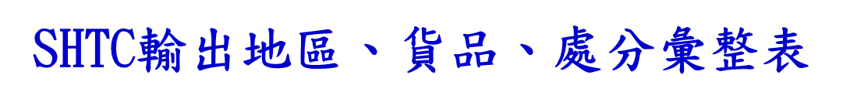
輸出地區 （貿易法§13） | 貨品 (貿易法§13) | 處分 （貿易法§27至27-2）
伊朗、伊拉克、北韓 敘利亞、蘇丹 | 1.軍商兩用貨品及技術出口管制清單 2.一般軍用貨品清單 | 刑罰/行政罰
北韓 | 3.輸往北韓敏感貨品清單 | 刑罰/行政罰
伊朗 | 4.輸往伊朗敏感貨品清單 | 刑罰/行政罰
中國大陸 | 12類半導體晶圓製造設備 | 刑罰/行政罰
 | 上列1&2 清單 | 行政罰
其他地區 | 上列1&2 清單 | 行政罰

Slide 13
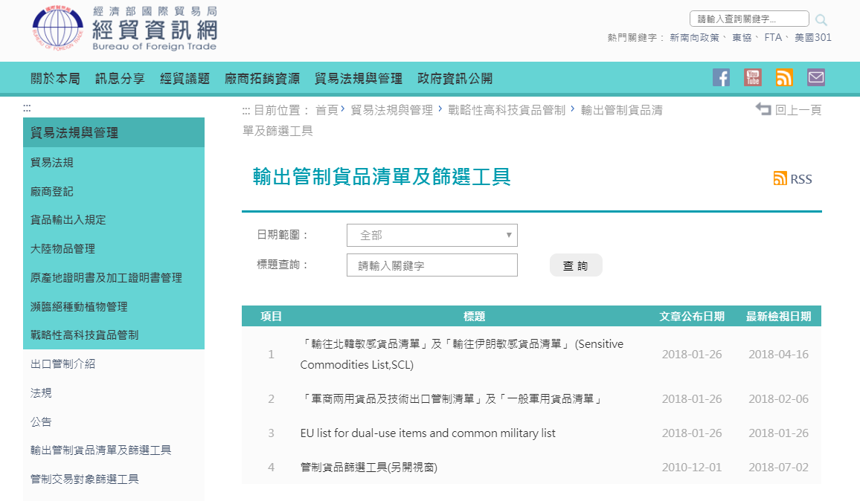
善用查詢SHTC貨品工具
（網址：http://trade.gov.tw）
（路徑：貿易法規與管理/戰略性高科技貨品管制）

Slide 14
SHTC貨品種類
軍商兩用貨品及技術出口管制清單及一般軍品清單
管制品歸成10大類別(技術類別)
第 0 類－核能物質、設施與設備
第 1 類－材料、化學品、微生物及毒素
第 2 類－材料加工程序
第 3 類－電子
第 4 類－電腦
第 5 類－電信及資訊安全
第 6 類－感應器及雷射
第 7 類－導航及航空電子
第 8 類－海事
第 9 類－航太與推進系統
管制編號屬性(多邊或單邊管制)
000-099:瓦聖那協定(WA)
100-199:飛彈技術管制協(MTCR)
200-299:核子供應國集團(NSG)
300-399:澳洲集團(AG)
400-499:化學武器管制公約(CWC)
500-599:保留
600-699:保留
700-799:保留
800-899:保留
900-999:單邊管制
3 A 225
依據管制品之性質與功能
將每1類別細分為5小類
A 系統、設備及零件
B 測試、檢驗及生產設備
C 材料
D 軟體
E 技術

Slide 15

SHTC輸出許可證簽發單位
簽證機關 | 受理簽証對象
經濟部國際貿易局 | 課稅區所有出口人
經濟部加工出口區管理處 | 加工出口區內廠商
科學工業園區管理局 | 園區內廠商
國防部軍備局 | 園區內廠商

Slide 16
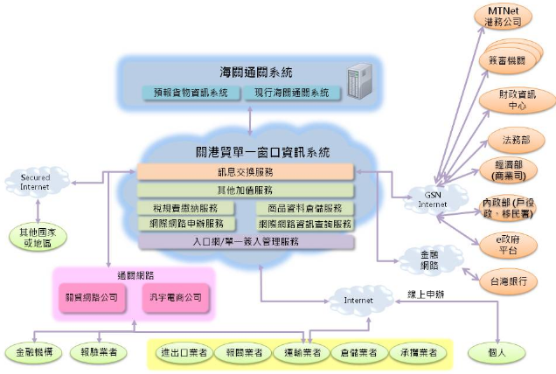
輸出入許可證簽審比對
媒介：關港貿單一窗口
（CPT：CUSTOMS PORT TRADE）

Slide 17
出口報單申報/常見問題
輸出許可證證號
統計方式1A（出口）、8A（復出口）
審驗方式8
分批出口1個月內應完成核銷、電子簽章不在此限。
出口報單常見問題
買方為承攬業
買方地址申報不符
貨名申報籠統
貨物申報非主品名
完整貨名卻分散申報
稅則錯誤
無法提供型錄

Slide 18

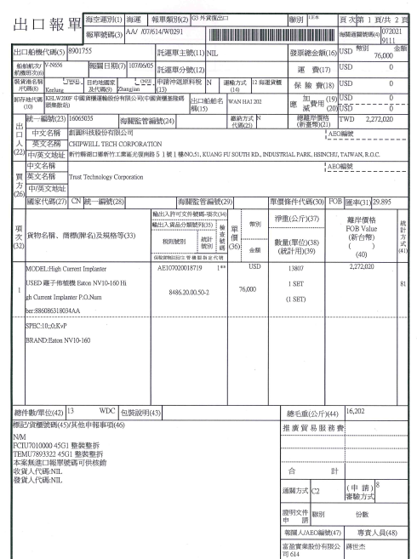
認識出口報單
目的國家
及代碼
統
計
方
式
買
方
輸出入許可證文件號碼
申請
審驗方式

Slide 19
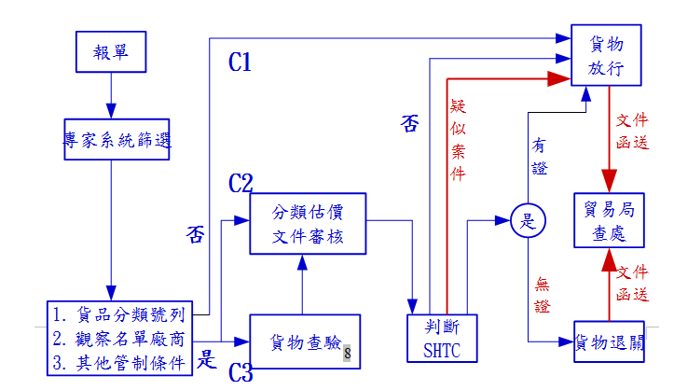
海關執行SHTC出口管制機制

Slide 20
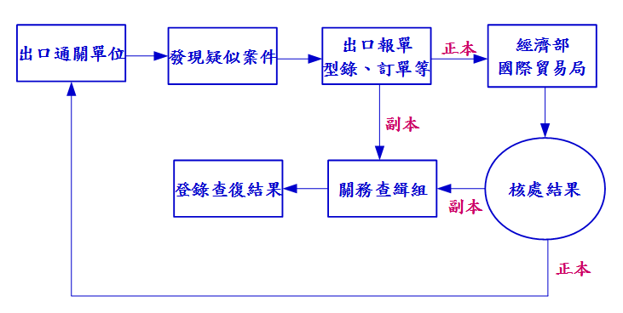
疑似違反SHTC規定案件處理流程

Slide 21
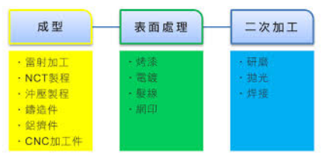
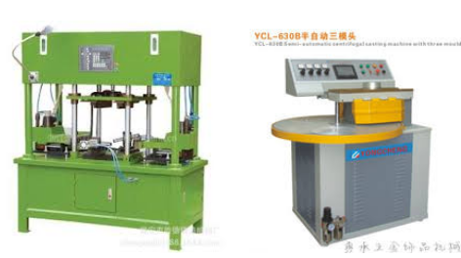
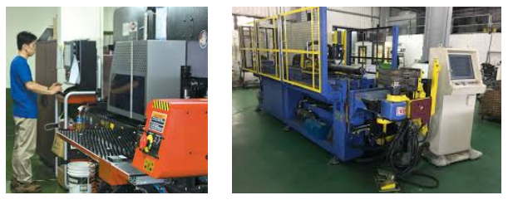
案例分享（一）
00公司出口鑄造機至伊朗，稅則申報845430，無輸出規定。
海關審核結果為衝壓製程機器，改稅則為846210，輸出規定S01。
公司營運項目?
處罰：停止輸出1個月
衝壓製程機器：
鑄造機器：

Slide 22
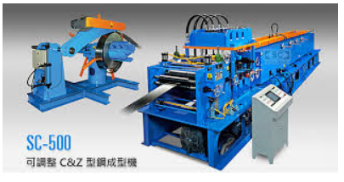
案例分享（二）
○○公司申報出口C&Z型鋼滾輪成型機，稅則申報8455.22.00.00-8至阿拉伯（杜拜港），嗣由該公司2名承辦人再委請不知情之物流公司，通知船公司變更提單之受貨人及貨到通知人為伊朗之最終使用者，卸貨港及交貨地點則改為伊朗港口。
處理情形：依貿易法第27條第1項第1款、第2項規定，○○公司、相關承辦人及負責變更報單交貨地點為伊朗之物流公司及相關承辦人最高可處 5 年徒刑、併科新臺幣 150 萬元罰金，並撤銷廠商登記。
C&Z型鋼滾輪成型機

Slide 23
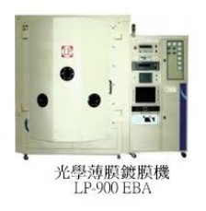
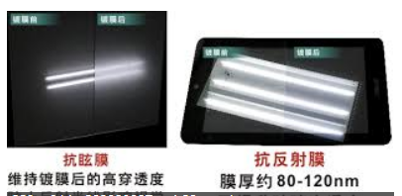
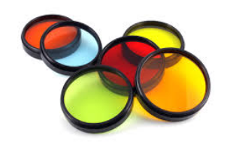
案例分享（三）
○○公司未經許可，104年8至11月連續5次出口「光學薄膜鍍膜機」稅則8419.89.90.001-4（出口管制編號2B005.g）至日本及中國大陸案（非管制區）。
處理情形：經查案內部分品項於出口前已有鑑定結果屬 SHTC，仍繼續出口3批，涉有明知違法而故意為之之嫌；餘品項出口時雖無鑑定結果，卻有意圖規避之嫌，爰依貿易法第27條之2第1項第1款規定，每次出口行為最高可處30萬元罰鍰，並可連續處罰，合計5批違規出口，最高可處150萬元罰鍰並廢止其出進口廠商登記。
光學薄膜鍍膜機：

Slide 24
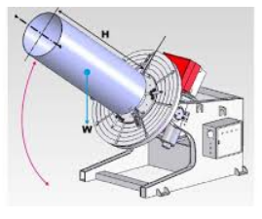
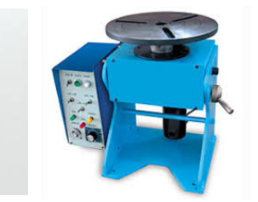
案例分享（四）
○○公司於104年11月出口貨品一批至中國大陸，其中申報貨品「傾斜轉盤」，經鑑定屬戰略性高科技貨品(SHTC)，出口管制編號2B008.c。
處理情形：雖本案公司表示未悉本案貨品屬SHTC，無故意或不法意圖，惟查出進口廠商對於交易標的物及相關法規，應負查明與注意之義務；該公司未經許可，將 SHTC 輸往管制地區以外地區之行為屬實，爰依貿易法第27條之 2第1項第1款規定，最高可處新臺幣30萬元罰鍰並廢止其出進口廠商登記。
傾斜轉盤：

Slide 25
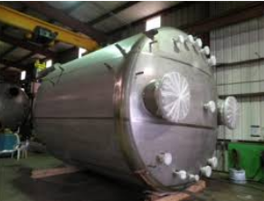
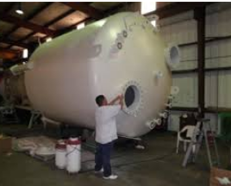
案例分享（五）
○○公司於104年9出口貨品一批至中國大陸，其中申報貨品「PTFE Lined CS Tank 內部塗佈鐵氟龍之碳鋼製化學儲存槽」，經鑑定屬戰略性高科技貨品(SHTC)，出口管制編號2B350。
處理情形：雖本案公司表示未悉本案貨品屬SHTC，無故意或不法意圖，惟查出進口廠商對於交易標的物及相關法規，應負查明與注意之義務；該公司未經許可，將 SHTC 輸往管制地區以外地區之行為屬實，爰依貿易法第27條之 2第1項第1款規定，最高可處新臺幣30萬元罰鍰並廢止其出進口廠商登記。
內部塗佈鐵氟龍之
碳鋼製化學儲存槽
（PTFE Lined CS Tank）

Slide 26
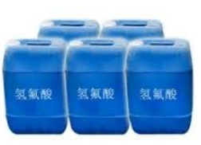
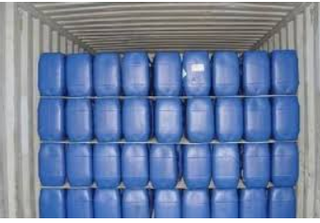
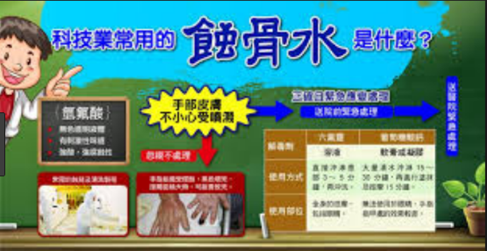
案例分享（六）
○○公司於106年1月出口「氫氟酸」至泰國，貨品分類號列為2811.11.00.00-2，經鑑定屬戰略性高科技貨品(SHTC)，出口管制編號 1C350.24。
處理情形：雖本案公司表示未悉本案貨品屬SHTC，無故意或不法意圖，惟查出進口廠商對於交易標的物及相關法規，應負查明與注意之義務；該公司未經許可，將 SHTC 輸往管制地區以外地區之行為屬實，爰依貿易法第27條之 2第1項第1款規定，最高可處新臺幣30萬元罰鍰並廢止其出進口廠商登記。

Slide 27
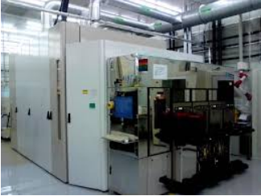
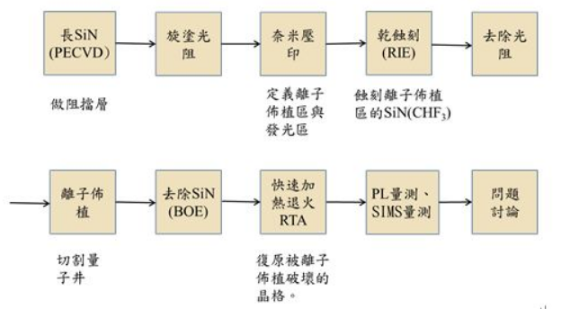
案例分享（七）
○○公司於107年6月出口「USED離子佈植機」至中國，稅則申報8486.30.00.90-2，無輸出規定。
海關審核結果，稅則改列8486.20.00.50-2，輸出規定：121、488、541。
處理情形：本案非屬SHTC，惟屬限制輸往中國大陸之12類半導體晶圓製造設備。已違反貿易法第11條第2項規定，依同法第28條第1項3款規定，得以警告、處新臺幣3到30萬元罰鍰，或停止其1個月以上1年以下輸出、輸入或輸出入貨品。

Slide 28
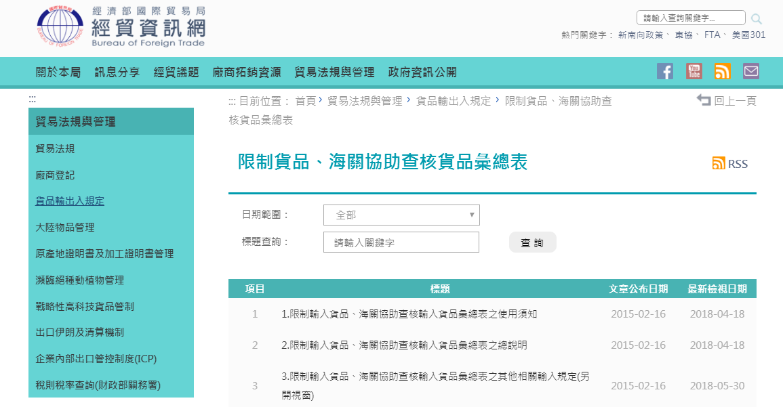
如何查詢貨品輸出入條件？
（網址：http://trade.gov,tw）
（路徑：經濟部國際貿易局經貿資訊網/貨品輸出入規定）

Slide 29
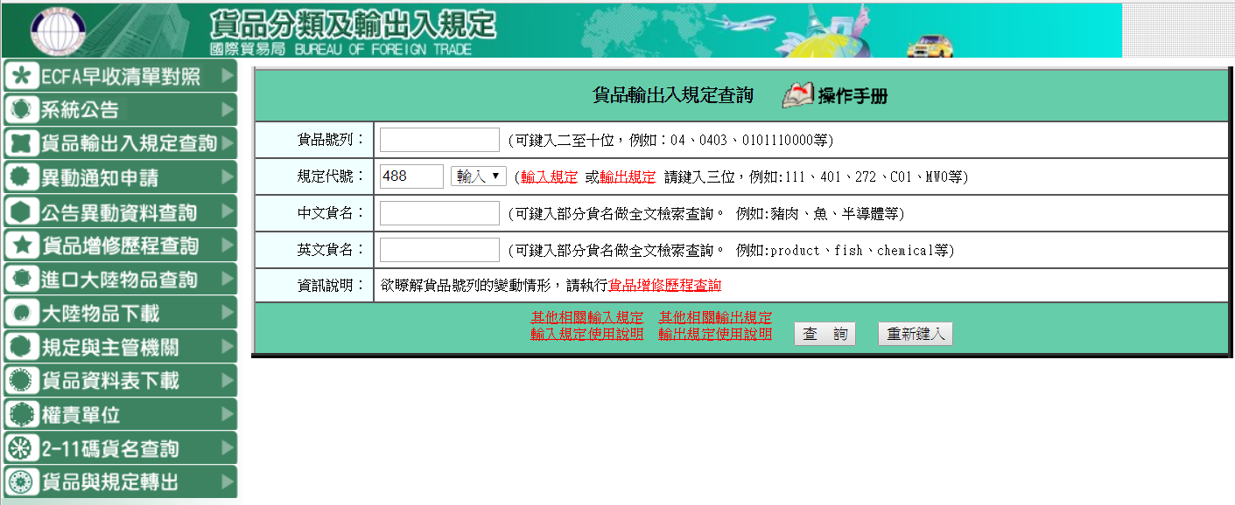
如何查詢貨品輸出入條件？
輸入規定
輸出規定

Slide 30

心得分享
報關前詢問主管機關
善用查詢工具

Slide 31


